Slide 1
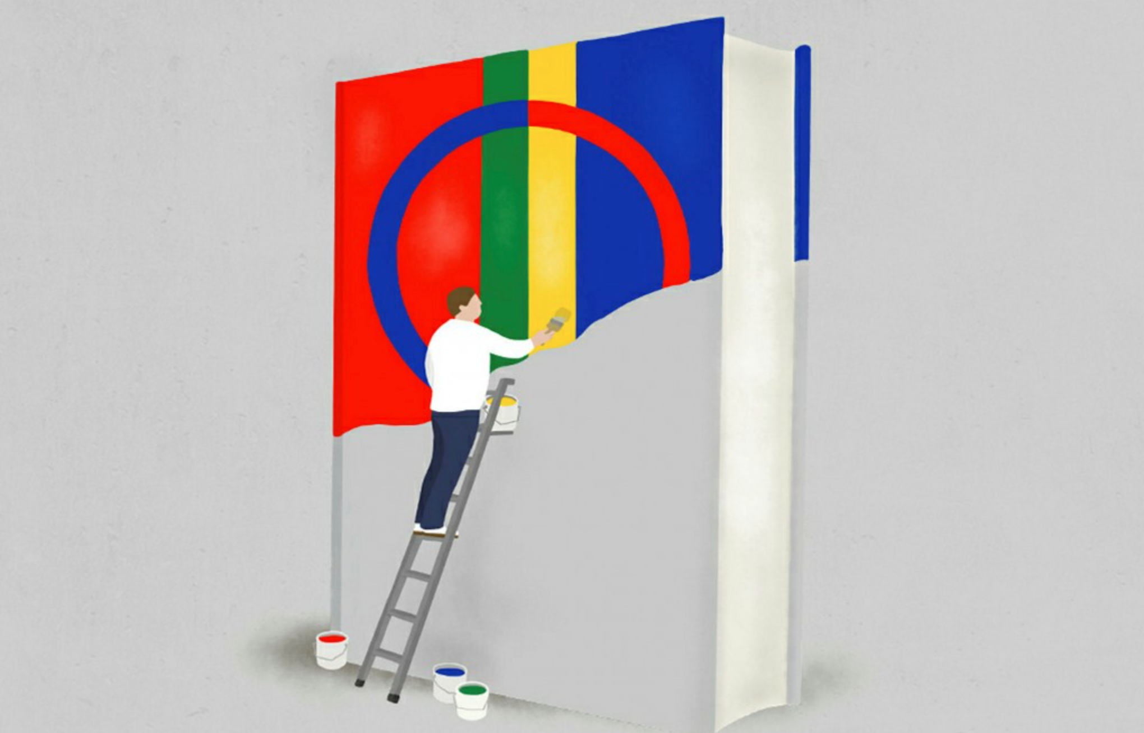
Fagdag – Samisk språk, kultur og litteratur

Slide 2
FAGDAG I NORSK, VG1
Tema: Fagartikkel - samisk språk, historie og rettigheter - kildebruk
Kjøreplan
Økt 1: kl. 08.15 - 09.00: Oppstart: Klargjøre sjanger, innhold og formål, komme i gang
Økt 2: kl. 09.10 - 10.20: Skrive førsteutkast, utvikle faglige resonnement
Økt 3: kl. 10.40 - 11.20: Fokus på kildebruk, videre arbeid med førsteutkast
Økt 4: kl. 11.50 - 12.40: Bearbeide førsteutkastet ut fra tilbakemeldinger - LOSE
Økt 5: kl. 12.50 - 13.25: Sluttføre teksten, oppsummere dagen, levere fagartikkel

Slide 3
Sàpmi Språk, historie og rettigheter

Slide 4
Fagartikkel - femavsnittsmetoden -> vurderes underveis
Å greie ut om/ å gjøre rede for /drøfte - hva betyr dette?
Norskfaglig tema: samiske språk, fornorskingspolitikk, urfolks rettigheter

Slide 5
Avkoding av skriveoppgaven
Skriv en informativ fagartikkel der du gjør greie for utbredelsen av de samiske språkene. Du skal bruke læreboka og minst to andre kilder i teksten din. Fagartikkelen skal brukes som utgangspunkt for muntlige presentasjoner i neste uke.

Slide 6
Avkod oppgaven i makkergruppa
Skriv en informativ fagartikkel der du gjør greie for myndighetenes fornorskingspolitikk. Du skal bruke læreboka og minst to andre kilder i teksten din. Fagartikkelen skal brukes som utgangspunkt for muntlige presentasjoner i neste uke.

Slide 7
Avkod oppgaven i makkerpar
Skriv en informativ fagartikkel der du gjør greie for de språklige rettighetene samene har som urfolk. Du skal bruke læreboka og minst to andre kilder i teksten din. Fagartikkelen skal brukes som utgangspunkt for muntlige presentasjoner i neste uke.

Slide 8
Velg en av oppgave
Skriv en informativ fagartikkel der du gjør greie for
utbredelsen av de samiske språkene
myndighetenes fornorskingspolitikk
de språklige rettighetene samene har som urfolk.
Du skal bruke læreboka og minst to andre kilder i teksten din.
Fagartikkelen skal brukes som utgangspunkt for muntlige presentasjoner i neste uke.

Slide 9
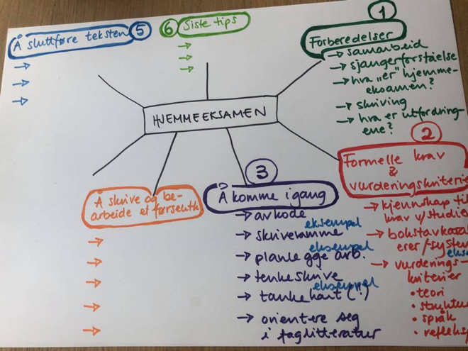
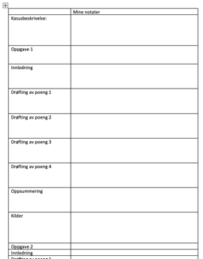
Kom i gang - 10 minutter
lage tankekart?
skrive stikkord fra kildene?
ordne i disposisjon?
lag skriveramme?
tenkeskrive?

Slide 10
Kom i gang - 10 minutter
lage tankekart?
skrive stikkord fra kildene?
ordne i disposisjon?
lag skriveramme?
tenkeskrive?

Slide 11
På vei – underveis!
Vurdering underveis
Hva vurderes?
sjanger: på vei mot en fagartikkel/fem avsnitt?
svar på oppgava? Er innholdet informativt?
bruk av kilder på ulike måter
språk: faglig språk i en formell, akademisk stil?

Slide 12
PAUSE
PAUSE
PAUSE
PAUSE
PAUSE
PAUSE
PAUSE
PAUSE
PAUSE
PAUSE

Slide 13
Skrive førsteutkast
Overskrift
Innledning
Første hovedavsnitt
Andre hovedavsnitt
Tredje hovedavsnitt
Avslutning
Kilder

Slide 14
Strukturen i et avsnitt – faglige resonnement
Temasetning: Påstand/faktasetning Kommentarsetning: konkrete eksempel, forklaring, kommentarer
Stemmerett for 16-åringer kan innebære en utvidelse av demokratiet (aftenposten.no, 15.07.2015). Dette støttes av statsvitenskapelig forskning, og begrunnes med at dagens 16-åringer har alle forutsetninger for å kunne ta ansvarlige valg. De har blant annet gjennomført tiårig skolegang og skal ha kunnskap om demokratiske prosesser.

Slide 15
PAUSE
PAUSE
PAUSE
PAUSE
PAUSE
PAUSE
PAUSE
PAUSE
PAUSE
PAUSE

Slide 16
Kilder
Ulike kilder - hva er troverdige kilder?
Hvordan skal kilder brukes?
Kritisk
Selvstendig
Etterrettelig

Slide 18
Eksempler på to typer kildebruk
Direkte sitat:
Parafrase: XXX hevder at … , mens YYY sier at ...

Slide 20
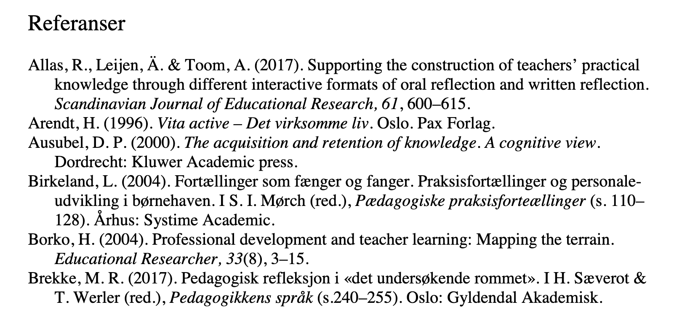

Slide 21
PAUSE
PAUSE
PAUSE
PAUSE
PAUSE
PAUSE
PAUSE
PAUSE
PAUSE
PAUSE

Slide 22
LOSE
L: legge til: opplysninger, flere ord, tekstbindere
O: omorganisere: flytte på avsnittsrekkefølge, flytte på ord innad i setningen
S: slette: ta bort overflødige ord, ta bort lite relevante poeng
E: erstatte: bytte ut mindre presise ord med mer presise ord

Slide 23
PAUSE
PAUSE
PAUSE
PAUSE
PAUSE
PAUSE
PAUSE
PAUSE
PAUSE
PAUSE

Slide 24
Sluttføring av teksten
Har du
en passende overskrift?
tydelig innledning?
korrekt markerte avsnitt?
presise temasetninger?
brukt sitat og parafrase underveis i teksten?
oppsummerende avslutning?
korrekt førte kilder?
Har du
fjernet skriveramma?
brukt skriftstørrelse 12?
brukt Times New Roman?
brukt linjeavstand halvannen?
brukt venstrejustert marg?
skrevet navn og dato i dokumentet?
DA kan du laste ned som PDF og levere.

Slide 25
Vi har
lært mer om samiske språk, samisk historie og samiske folkeslag sine rettigheter som urfolk
avkodet oppgaven og planlagt en fagtekst
brukt kilder i teksten
skrevet en informativ fagartikkel

